Slide 1
進捗報告会
永田研究室
F120613 三木康平

Slide 2
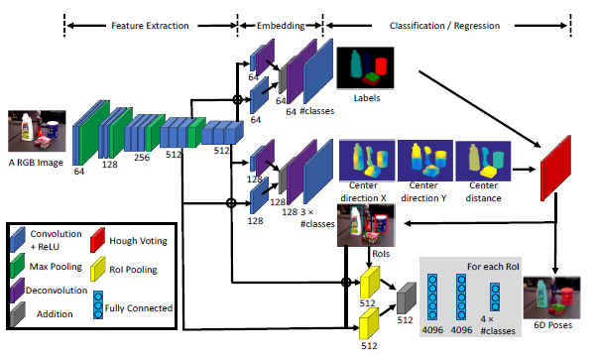
PoseCNN
Semantic labels
物体中心に向かうベクトル場を推定
物体中心位置に投票
3D位置
中心位置の推定結果と合わせてクオータニオンを出力
3D姿勢

Slide 3
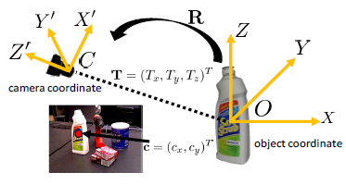
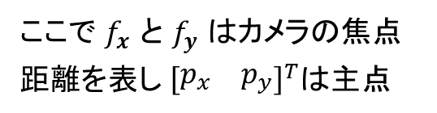

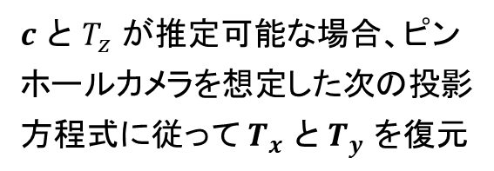
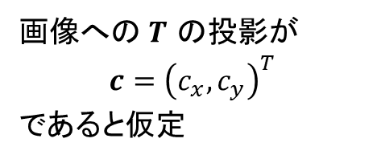
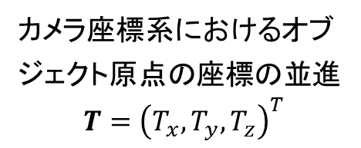
PoseCNN
カメラ座標系におけるオブジェクト原点の座標の並進
$$T={\left(T_{x}, T_{y}, T_{z}\right)}^{T}$$
画像への $T$ の投影が
$$c={\left(c_{x}, c_{y}\right)}^{T}$$
であると仮定
$c$ と $T_{z}$ が推定可能な場合、ピンホールカメラを想定した次の投影方程式に従って $T_{x}$ と $T_{y}$ を復元
$$\left[\begin{matrix}c_{x} \\ c_{y}\end{matrix}\right]=\left[\begin{matrix}f_{x}\frac{T_{x}}{T_{z}}+p_{x} \\ f_{y}\frac{T_{y}}{T_{z}}+p_{y}\end{matrix}\right]$$
ここで $f_{x}$ と $f_{y}$ はカメラの焦点距離を表し ${\left[\begin{matrix}p_{x} & p_{y}\end{matrix}\right]}^{T}$は主点

Slide 4
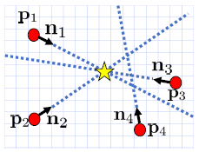
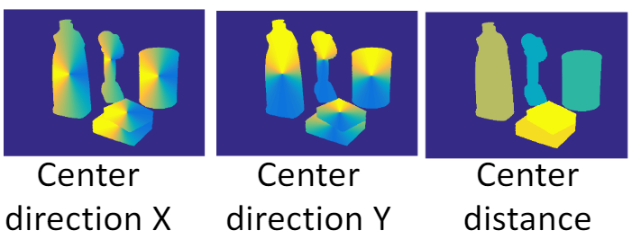
PoseCNN
3D位置
Haugh 変換を使用してオブジェクトの中心座標に投票

Slide 5
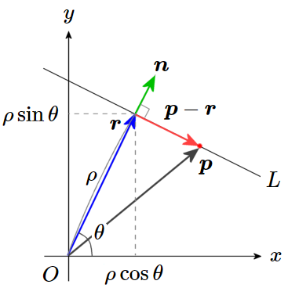
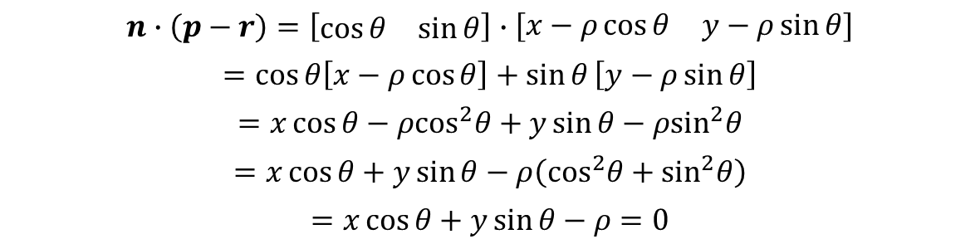





Hough 変換
点 r の座標
$$r= ρ\left[\begin{matrix}\cos{θ} & \sin{θ}\end{matrix}\right]$$
(1)
点 r と同じ向きの単位ベクトル n
$$n= \left[\begin{matrix}\cos{θ} & \sin{θ}\end{matrix}\right]$$
(2)
と直線L 上の点 P
$$P= \left[\begin{matrix}x & y\end{matrix}\right]$$
(3)
の間には以下の関係が成り立つ
$$n∙\left(p−r\right)=0$$
(4)
(4) に (1), (2), (3) を代入すると
$$n∙\left(p−r\right)=\left[\begin{matrix}\cos{θ} & \sin{θ}\end{matrix}\right]∙\left[\begin{matrix}x−ρ\cos{θ} & y−ρ\sin{θ}\end{matrix}\right]$$
$$=\cos{θ\left[x−ρ\cos{θ}\right]+\sin{θ}\left[y−ρ\sin{θ}\right]}$$
$$=x\cos{θ}−ρ\cos^{2}θ+y\sin{θ−ρ\sin^{2}θ}$$
$$=x\cos{θ}+y\sin{θ}−ρ\left(\cos^{2}θ+\sin^{2}θ\right)$$
$$=x\cos{θ}+y\sin{θ}−ρ=0$$
よって $x\cos{θ}+y\sin{θ}=ρ$

Slide 6
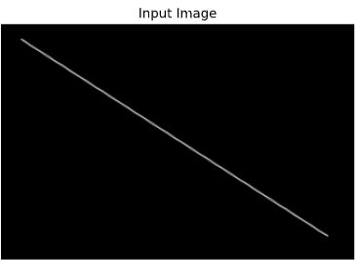
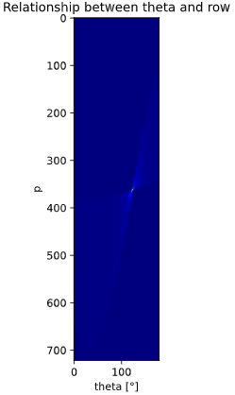

Hough 変換
検出対象
$$x\cos{θ}+y\sin{θ}=ρ$$

Slide 7
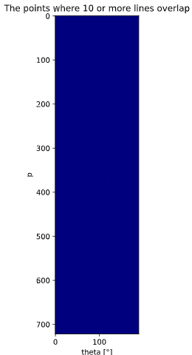
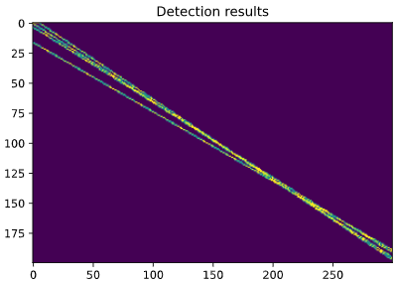
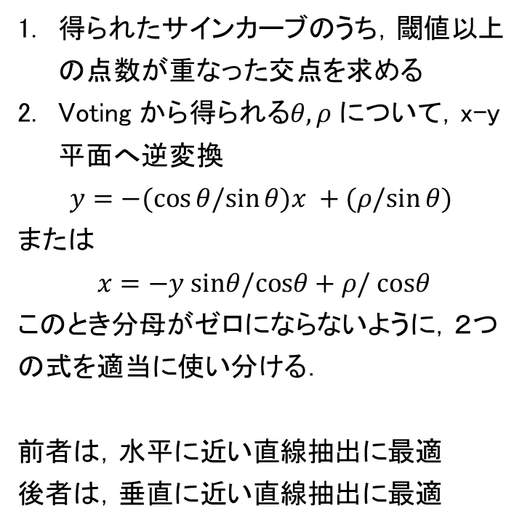
逆 Hough 変換
得られたサインカーブのうち，閾値以上の点数が重なった交点を求める
Voting から得られる$θ, ρ$ について，x-y平面へ逆変換
$$y=−(cos⁡θ/sin⁡θ)x +(ρ/sin⁡θ)$$
または
$$x=−y sinθ/cosθ+ρ/ cosθ$$
このとき分母がゼロにならないように，２つの式を適当に使い分ける．
前者は，水平に近い直線抽出に最適
後者は，垂直に近い直線抽出に最適

Slide 8
PnP問題 (Prespective-n-Points)
PnP問題（Perspective-n-Points Problem）とは，ワールド座標系におけるn点の三次元座標とそれらの点が観測された画像座標から，校正済カメラの位置姿勢を推定する問題

